Slide 1

MÔN GDCD LỚP 8
BÀI 12: QUYỀN VÀ NGHĨA VỤ CÔNG DÂN TRONG GIA ĐÌNH

Slide 2
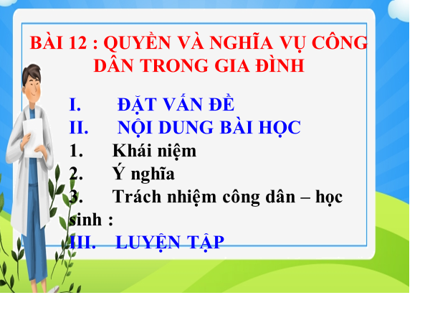

Slide 3


I. ĐẶT VẤN ĐỀ

Slide 4


Slide 5
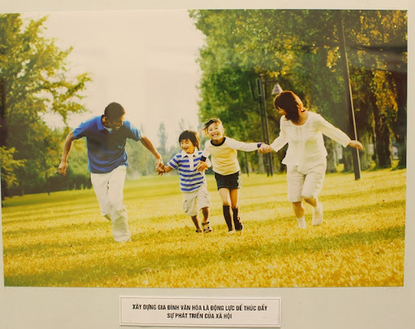

Slide 6
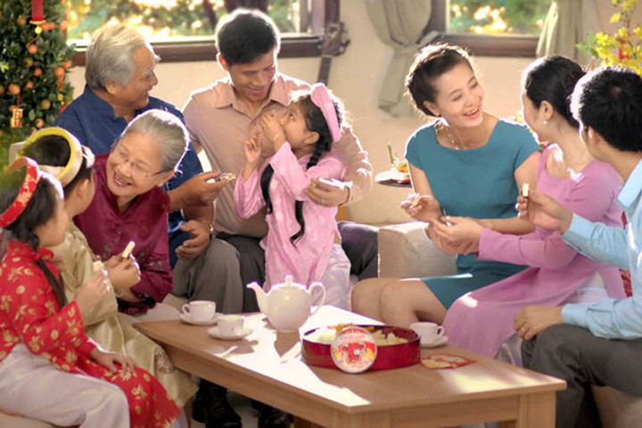

Slide 7
TÀI LIỆU :
1 / Nghĩa vụ và quyền của cha mẹ:
Xuất phát từ tinh thần được quy định trong Hiến pháp năm 2013 quy định: “Cha mẹ có trách nhiệm nuôi dạy con cái thành những công dân tốt…Nhà nước và xã hội không thừa nhận việc phân biệt đối xử giữa các con”. Gia đình là tập hợp những người gắn bó với nhau do hôn nhân, quan hệ huyết thống hoặc do quan hệ nuôi dưỡng, làm phát sinh các nghĩa vụ và quyền giữa họ với nhau theo quy định của Luật Hôn nhân và Gia đình năm 2014.
Theo quy định tại các Điều 69, 71, 72 của Luật hôn nhân và gia đình năm 2014 thì cha mẹ có các nghĩa vụ và quyền sau đây:
– Thương yêu con, tôn trọng ý kiến của con, chăm lo việc học tập, giáo dục để con phát triển lành mạnh về thể chất, trí tuệ, đạo đức và trở thành người con hiếu thảO của gia đình, công dân có ích cho xã hội.

Slide 8
-Trông nom, nuôi dưỡng, chăm sóc, bảo vệ quyền, lợi ích hợp pháp của con chưa thành niên, con đã thành niên mất năng lực hành vi dân sự hoặc không có khả năng lao động và không có tài sản để tự nuôi mình.
Giám hộ hoặc đại diện theo quy định của Bộ luật dân sự cho con chưa thành niên, con đã thành niên mất năng lực hành vi dân sự.
– Không được phân biệt đối xử với con trên cơ sở giới hoặc theo tình trạng hôn nhân của cha mẹ; không được lạm dụng sức lao động của con chưa thành niên, con đã thành niên mất năng lực hành vi dân sự hoặc không có khả năng lao động; không được xúi giục, ép buộc con làm việc trái pháp luật, trái đạo đức xã hội.

Slide 9
2 / Nghĩa vụ và quyền của con:
Quyền và nghĩa vụ của con đối với cha mẹ được quy định tại Điều 70 Luật hôn nhân và gia đình 2014:
+ Được cha mẹ thương yêu, tôn trọng, thực hiện các quyền, lợi ích hợp pháp về nhân thân và tài sản theo quy định của pháp luật; được học tập và giáo dục; được phát triển lành mạnh về thể chất, trí tuệ và đạo đức.
Có bổn phận yêu quý, kính trọng, biết ơn, hiếu thảo, phụng dưỡng cha mẹ, giữ gìn danh dự, truyền thống tốt đẹp của gia đình.
+ Con chưa thành niên, con đã thành niên mất năng lực hành vi dân sự hoặc không có khả năng lao động và không có tài sản để tự nuôi mình thì có quyền sống chung với cha mẹ, được cha mẹ trông nom, nuôi dưỡng, chăm sóc.

Slide 10
Con chưa thành niên tham gia công việc gia đình phù hợp với lứa tuổi và không trái với quy định của pháp luật về bảo vệ, chăm sóc và giáo dục trẻ em.
+ Con đã thành niên có quyền tự do lựa chọn nghề nghiệp, nơi cư trú, học tập, nâng cao trình độ văn hóa, chuyên môn, nghiệp vụ; tham gia hoạt động chính trị, kinh tế, văn hóa, xã hội theo nguyện vọng và khả năng của mình. Khi sống cùng với cha mẹ, con có nghĩa vụ tham gia công việc gia đình, lao động, sản xuất, tạo thu nhập nhằm bảo đảm đời sống chung của gia đình;

Slide 11
I. ĐẶT VẤN ĐỀ
Yêu cầu:
Tìm ra quyền và nghĩa vụ công dân trong gia đình
Nêu được quyền và nghĩa vụ cha mẹ , ông bà đối với con , cháu và quyền và nghĩa vụ của con cháu đối với ông bà , cha mẹ .
Cách thức thực hiện:
Xem phần đặt vấn đề và Luật Hôn nhân và Gia đình 2013 về quyền và nghĩa vụ công dân trong gia đình .
Trả lời các câu hỏi của Giáo viên vào tập bài soạn hoặc giấy nháp, v.v.

Slide 12
Hướng dẫn thực hiện: Sau khi đọc tư liệu trong phần đặt vấn đề , em hãy trả lời câu hỏi dưới đây vào tập bài soạn hoặc giấy nháp:
Câu 1 : Trong gia đình em bao gồm những ai ?
Câu 2 : Theo em , cha mẹ , ông bà có trách nhiệm gì đối với con cháu ? Vì sao ?
Câu 3 : Theo em , con cháu có trách nhiệm gì đối với ông bà , cha mẹ ? Vì sao ?

Slide 13
I. ĐẶT VẤN ĐỀ
PHẦN BÀI GHI
- Tìm hiểu quyền và nghĩa vụ công dân trong gia đình . .

Slide 14
Câu 4 : Quyền và nghĩa vụ của cha mẹ, ông bà đối với con cháu ? Giải thích?
Câu 5: Hiện nay cha mẹ , ông bà đã làm tròn trách nhiệm của mình chưa ?
Câu 6 :Quyền và nghĩa vụ của con cháu trong gia đình ? Giải thích ?
Câu 7 : Hiện nay con cháu đã làm tròn trách nhiệm đối với ông bà , cha mẹ chưa ?
Câu 8 : Nêu cadao , tục ngữ về nghĩa vụ của con cháu đối với ông bà , cha mẹ .
Câu 9 : Hãy nêu trách nhiệm của công dân trong gia đình hiện nay là gì ?

Slide 15
II . NỘI DUNG BÀI HỌC
PHẦN BÀI GHI
1 / Nghĩa vụ và quyền của cha mẹ , ông bà :
a ) Nghĩa vụ :
- Yêu thương , nuôi dưỡng và giáo dục con cháu .
- Không được phân biệt đối xử giữa các con .
- Tôn trọng ý kiến của con .
- Không được ép buộc con ,cháu làm điều trái pháp luật

Slide 16
II . NỘI DUNG BÀI HỌC
PHẦN BÀI GHI
1 / Nghĩa vụ và quyền của cha mẹ , ông bà :
b ) Quyền : Đối với con, cháu chưa thành niên
- Quản lý tài sản của con , cháu .
- Đại diện cho con , cháu trước pháp luật .

Slide 17
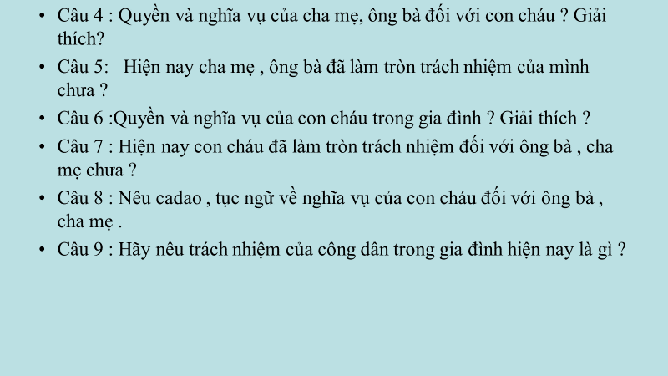

Slide 18
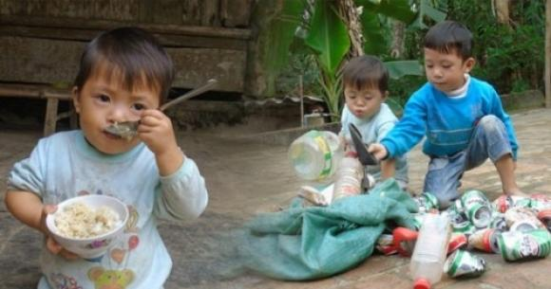
Hình ảnh cha mẹ chưa làm tròn trách nhiệm

Slide 19
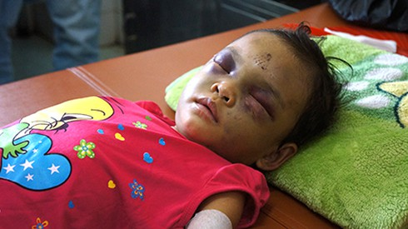

Slide 20
II . NỘI DUNG BÀI HỌC
PHẦN BÀI GHI
2 / Nghĩa vụ và quyền của con chaú :
a ) Nghĩa vụ :
- Yêu quý , kính trọng , biết ơn , chăm sóc , nuôi dưỡng cha mẹ , ông bà .
- Không được ngược đãi , xúc phạm cha mẹ , ông bà .
- Anh chị em phải biết thương yêu , chăm sóc , giúp đỡ nhau .

Slide 21
II . NỘI DUNG BÀI HỌC
PHẦN BÀI GHI
2 / Nghĩa vụ và quyền của con chaú :
b ) Quyền :
- Có tài sản riêng .
- Nhận cha mẹ .

Slide 22
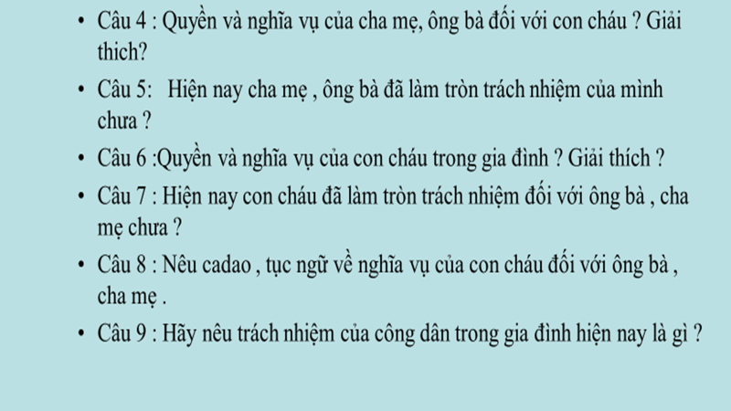

Slide 23
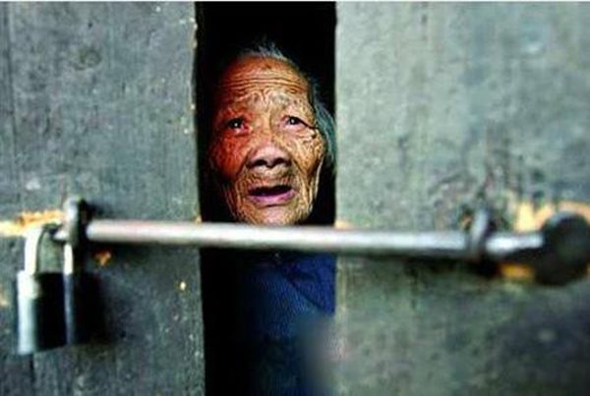
Hình ảnh con , cháu ngược đãi ông bà , cha mẹ

Slide 24
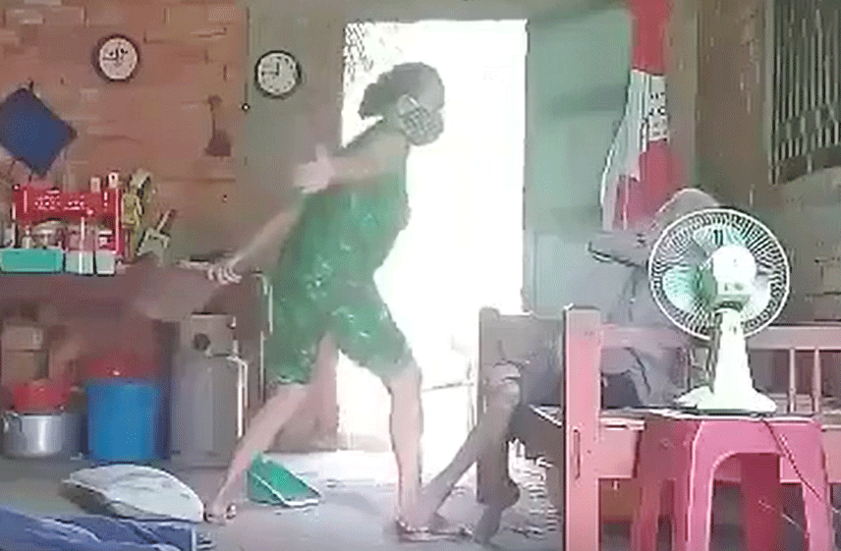

Slide 25
II . NỘI DUNG BÀI HỌC
PHẦN BÀI GHI
3 / Trách nhiệm công dân- học sinh :
- Công dân cần nắm vững quyền và nghĩa vụ công dân trong gia đình để xây dựng gia đình hạnh phúc .

